Slide 1
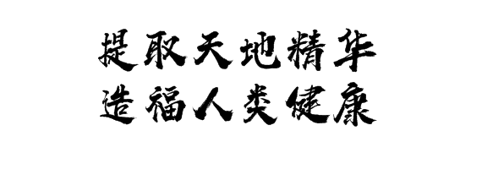
新型超微粉碎系统进料装置改造
推荐单位：高新区总工会
Notes:
(5秒后换背景为车间背景)
自我介绍

Slide 2
目 录
新型超微粉碎系统进料装置改造
第一章 · 项目简介
第二章 · 立项背景
第三章 · 原因分析
第四章 · 技术特点
第五章 · 创造效益
第六章 · 总结提升

Slide 3
项目简介
新型超微粉碎系统进料装置改造
  所属专业
医药制造
  主要创新点
为新型超微粉碎系统设计了一种新的进料装置，实现了稳定快速进料，降低了生产运营成本，简化了员工操作。
  实施时间
2019年1月至8月
  项目团队
技术人员、操作人员

Slide 4
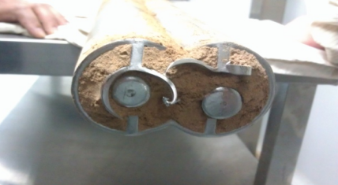
立项背景
新型超微粉碎系统是TXL胶囊虫类动物药粉碎的主要生产设备。其给料机改造前是卧式给料机，通过双螺旋送料器将物料推进超微机内。但在输送过程中，经常出现物料堵塞、进料不畅的情况。
若及时发现可通过倒转排料，回复后可正常生产；若发现不及时，则出现物料堵塞后受力不平衡，双螺旋螺杆出现变形的情况，需要拆卸维修，影响生产进度。
改造前：卧式双螺旋给料机挤满物料，已变形损坏
巡检频次：员工需高频次进行设备巡检，关注进料系统运行情况
维修用时：倒转排料、停产维修，经统计平均用时约2.21h/天
备件更换：双螺杆经过3-4次维修后稳定性不足，只能更换新螺杆
Notes:
超微粉碎系统在实际生产过程中，由于虫类动物药本身具有一定油性，挤压后易黏附，进料系统原有配备的双螺旋给料机易出现堵塞的情况，
如果发现不及时，双螺旋螺杆会发生变形，需要拆卸维修，影响生产

Slide 5
原因分析
TXL胶囊虫类动物药本身含有油脂成份，容易出现聚集；
双螺旋进料装置输送物料外，也具有混合、搅拌的功能，有挤压物料的情况；
给料机管路较为狭小，物料轻微聚集后不易发现、处理
改造前：卧式双螺旋给料机挤满物料，已变形损坏
人员
设备
双螺旋存在挤压物料情况
系统其他工序运行均正常
考核合格、操作规范
给料机管路较为狭小
进料堵塞
检验合格
SMP/SOP 切实有效
温湿度符合要求
油性，易凝附
物料
方法
环境
Notes:
超微粉碎系统在实际生产过程中，由于虫类动物药本身具有一定油性，挤压后易黏附，进料系统原有配备的双螺旋给料机易出现堵塞的情况，
如果发现不及时，双螺旋螺杆会发生变形，需要拆卸维修，影响生产

Slide 6
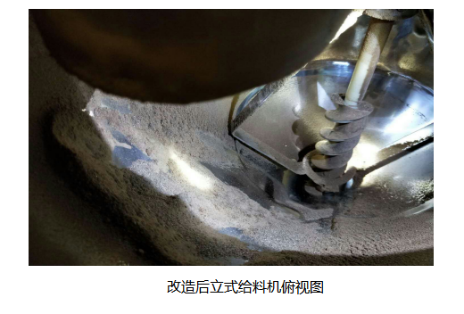
技术特点
经过与工程部的沟通探讨与实践，将进料装置改为立式给料机，利用物料本身的重力并辅助单螺旋输送，待物料输送至进料口后靠设备引风将其吹进超微机内。
改造目的：不易堵料，快速输送；
技术思路：减少外力作用；
实现方式：“重力+引风“进料
改造后：立式单螺旋给料机，进料正常、运行稳定
改造后进料装置运行正常，使用半年内未发生故障维修，提高了设备产量，节约了备件费用。
巡检频次：员工正常按时巡检即可
维修用时：进料装置运行正常，未发生故障
备件更换：立式给料机为现有备件，没有额外增加购置费用
Notes:
通过车间岗位的研究与实践，将进料改为立式给料机，利用物料本身的重力并辅助单螺旋，靠设备引风吹入超微机内，减少了物料挤压的情况
改造后没有发生进料异常故障，节约了备件，提高了设备产量

Slide 7
创造效益
改造后整体工作效率提高9.2%，节约工时及备件费用计18.08万元/年。
生产设备无故障，药品质量有保障
效率提升
工时节约
费用降低
原维修时间变为生产时间，整体工作效率提高2.21h/24h=9.2%。
提取车间共有超微粉碎机两台，全年可增加12月×26天/月×2.21h/天/台×2台=1379h的生产时间
双螺旋故障维修时没有产量，浪费人工工时。
全年可节约12月×26天/月× 2.21h/天× 7人/班÷8h/工=603工，每个工时260元，合计节约603工×260元/工 = 15.68万元。
双螺杆每套螺杆单价为3000元，每三个月更换一套，改造后不需更换。
全年可节约4套/台/年×2台×3000元/套 = 2.4万元。
Notes:
车间共有两台超微粉碎系统，均进行了进料改造，运行情况良好，相当于以前的维修时间变为有效工作时间，工作效率提高了9.2%，节约了工时费用，也节省了备件费用合计18万元/年
同时设备生产正常、无故障，药品质量就有了保障

Slide 8
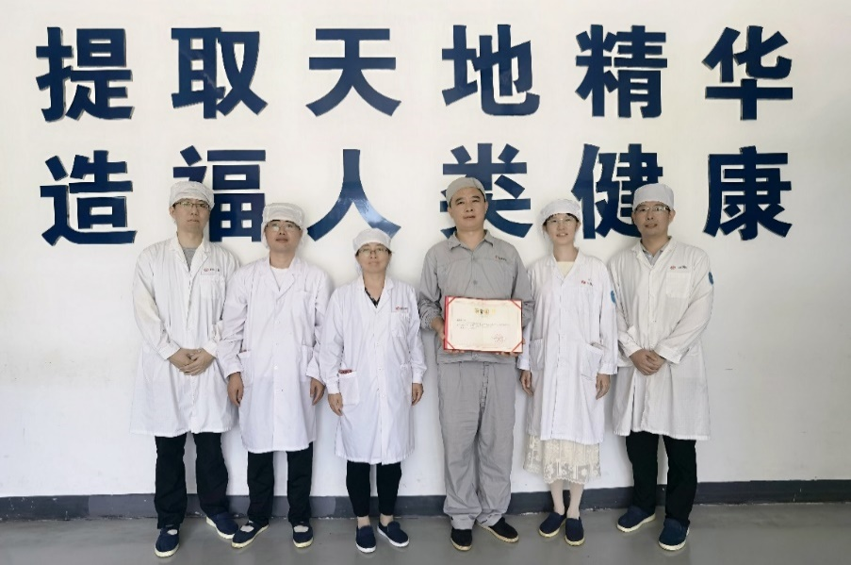
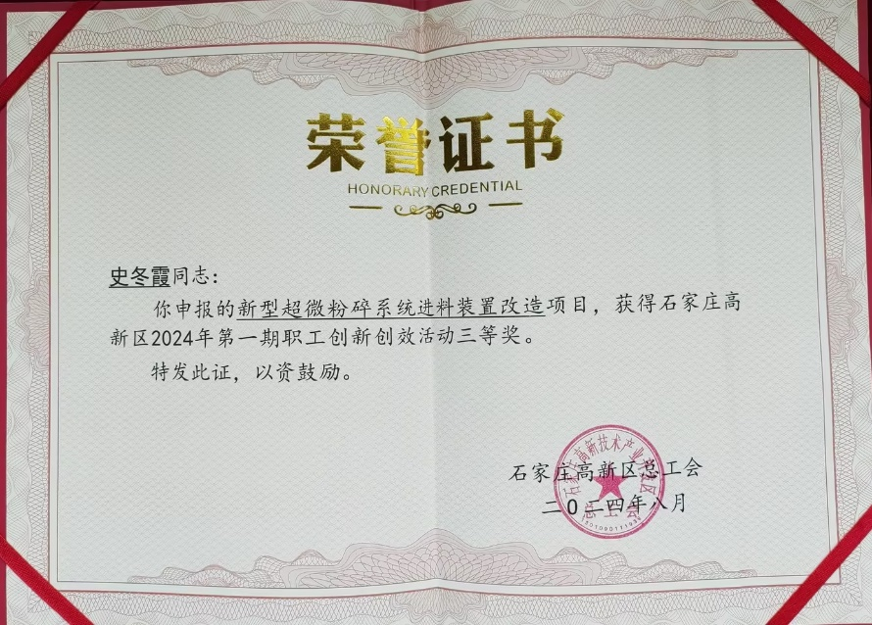
总结提升
提高了团队协同能力和个人能力：通过本次活动，提取车间团队各成员分工协作，各尽所长，充分发挥主观能动性，激发了团队协同创新能力，也增强了组员的解决问题的信心。
提高企业的市场竞争力：以岭药业通过本项目在内的各种创新优化活动，降低了企业的生产和采购成本。相关项目不断落地，推动企业不断进行技术创新和管理创新，在提高市场竞争力的同时，也为社会创造更多的价值。
提取车间在未来的生产中也会面临更多的挑战，车间团队将集中力量攻坚克难，为以中医药现代化发展努力前行。
2024年石家庄高新区第一期职工创新创效活动三等奖

Slide 9
Notes:
我的汇报结束，谢谢

